Slide 1
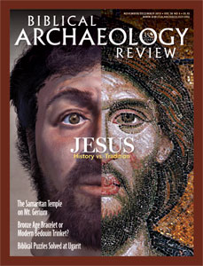
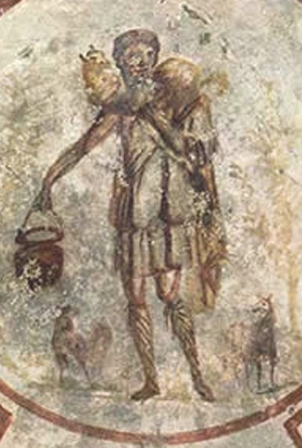
Křesťanství
Hlavní postavou je Ježíš Kristus (z hebrej. Jehošua, „Bůh je spása“, také Kristus, z hebrej. „mesiáš“ = pomazaný, král)
Pochází z Nazaretu (Palestina); o jeho životě pojednávají evangelia (z řečtiny „dobrá zpráva“) podle Matouše, Marka, Lukáše a Jana.
Měl vliv na lidi => politicky nebezpečný, odsouzen Pilátem (římská moc). Ježíš kázal křesťanskou lásku ke všem bez rozdílu, uzdravoval nemocné, přinášel víru v království Boží, v jeho šlépějích 12 učedníků. Ukřižován okolo r. 30.
Vstal z mrtvých 3. dne a vstoupil na nebesa

Slide 2
Izrael pod cizí nadvládou
Po propuštění z babylonského zajetí zůstává Palestina neustále pod něčí nadvládou (Syřané, Řekové, Římané), proti nim jsou vedena dvě rozsáhlá povstání
165 př. nl. povstání v čele s Judou makabejským – znovuvybudování chrámu -> vznik „svátku světel“ Chanuky (v ruinách nalezli posvátný olej do Menory, který místo 1 dne hořel 8)
Herodes veliký (umírá 4 př. n. l.) – osvícený král, vzkvétání Judska (kultura, paláce) – během jeho vlády se objevují myšlenky na mesiáše, který vyvede Židy z područí Říma (*Ježíš - neuznáván jako mesiáš)
70 n. l. povstání proti Římanům, znovu zbořen chrám pozůstatek - Zeď nářků)
Následuje diapora = rozptýlení židů po celém tehdy známém světě (návrat až ve 20. století, 1948 stát Izrael, 1967 dobytí Jeruzaléma se Zdí nářků)

Slide 3
Mesiáš
mesiáš = pomazaný (král, kněz, prorok) – 38 zmínek v Tóře
Osoba zasvěcená svatým olejem k Bohem stanoveným úkolům
člověk z masa a kostí, král z rodu Davidova, který obnoví slávu Izraele. Apokalyptická představa konce dějin po jeho příchodu
„Mesiáš jistě přijde“
Nikoliv nadpozemský spasitel či zachránce. Myšlenka, že mesiáš je polobožskou bytostí, která obětuje sama sebe pro záchranu ostatních z jejich hříchů, zůstala Hebrejské Bibli zcela cizí.
Myšlenka závěrečného střetu dobra a zla – původně se objevuje v zoroastrismu = náboženství perské říše, která dobyla Babylonii v době, kdy tam Židé pobývali v zajetí

Slide 4
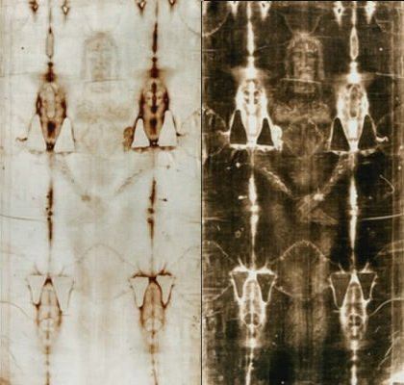
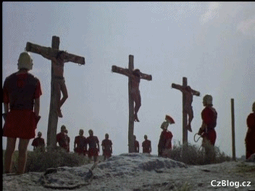
Historický Ježíš je apokalyptickým prorokem
Marek 15,34: "O třetí hodině zvolal Ježíš mocným hlasem: "Eloi, Eloi, lema sabachtani?, což přeloženo znamená: ,Bože můj, Bože můj, proč jsi mě opustil?‚“
Tvrdili však,… že mají ve zvyku se ve stanovený den před východem slunce scházet a společně prozpěvovat píseň Kristu jakožto Bohu, že se zavazují vzájemně přísahou nikoli k nějakému zločinu, nýbrž že se nebudou dopouštět krádeží, ani loupeží, ani cizoložství, že budou držet čestné slovo a věrnost… (Plinius ml. 111)
Notes:
Syn Boha?
Pomatenec a rouhač?
Kritik náboženských omylů a morálních poklesků své doby?

Slide 5
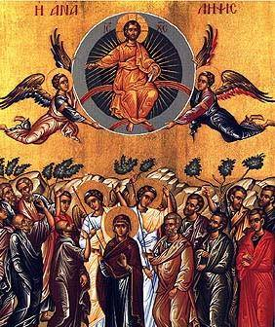
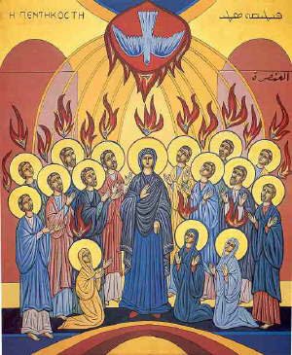
Nanebevstoupení páně 40 dní po vzkříšení
Seslání Ducha svatého na apoštoly (Letnice)
50 dní po vzkříšení
Notes:
Mozaika nanebevstoupení Krista
Vpravo seslání ducha svatého, počátek apoštolské posloupnosti

Slide 6
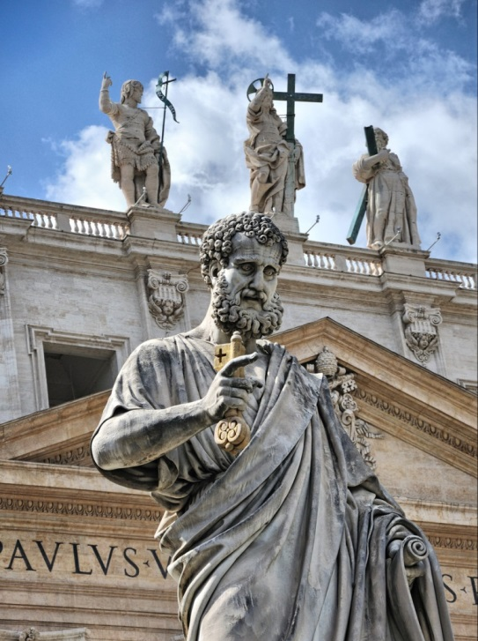
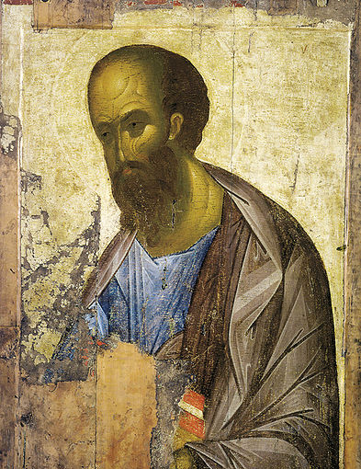
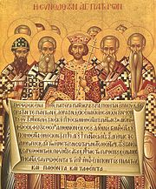
Sv. Petr (Šimon, † 64) – apoštolská posloupnost, první papež v Římě, otevřel církev nežidovským členům
„Ty jsi Petr, to znamená skála a na této skále postavím svou Církev, a brány pekla ji nepřemohou.“
„Quo vadis, domine?“
Sv. Pavel z Tarsu († 67) původně pronásledovatel křesťanství v Římské říši, později hlavní marketingový a PR manažer rozmáhající se církve, budoval první obce
Konstantin Veliký
313 Edikt Milánský – zrovnoprávnil křesťanství
325 svolal první ekumenický koncil do Nikaie – Nicejské vyznání víry

Slide 7
NICEJSKO – CAŘIHRADSKÉ VYZNÁNÍ VÍRY
Věřím v jednoho Boha, Otce všemohoucího, Stvořitele nebe i země, Všeho viditelného i neviditelného.
Věřím v jednoho Pána, Ježíše Krista, jednorozeného Syna Božího, který se zrodil z Otce přede všemi věky: Bůh z Boha, Světlo ze Světla, pravý Bůh z pravého Boha, zrozený, nestvořený, jedné podstaty s Otcem: skrze něho všechno je stvořeno. On pro nás lidi a pro naši spásu sestoupil z nebe. Skrze Ducha svatého přijal tělo z Marie Panny a stal se člověkem. Byl za nás ukřižován, za dnů Poncia Piláta byl umučen a pohřben. Třetího dne vstal z mrtvých podle Písma. Vstoupl do nebe, sedí po pravici Otce. A znovu přijde ve slávě, soudit živé i mrtvé a jeho království bude bez konce.
Věřím v Ducha svatého, Pána a dárce života, který z Otce i Syna vychází, s Otcem i Synem je zároveň uctíván
a oslavován a mluvil ústy proroků.
Věřím v jednu, svatou, všeobecnou, apoštolskou církev. Vyznávám jeden křest na odpuštění hříchů. Očekávám vzkříšení mrtvých a život budoucího věku.
Amen

Slide 8
Pronásledování křesťanů
Co může Římanům na křesťanech vadit?
"A ještě když umírali, tropili si z nich posměch tak, že jsouce pokryti kožemi divokých zvířat, byli rváni od psů a tak hynuli, nebo byli přibiti na kříže nebo určeni plamenům a když se setmělo, páleni k nočnímu osvětlení.„
Tacitus o pronásledování za císaře Nerona

Slide 9
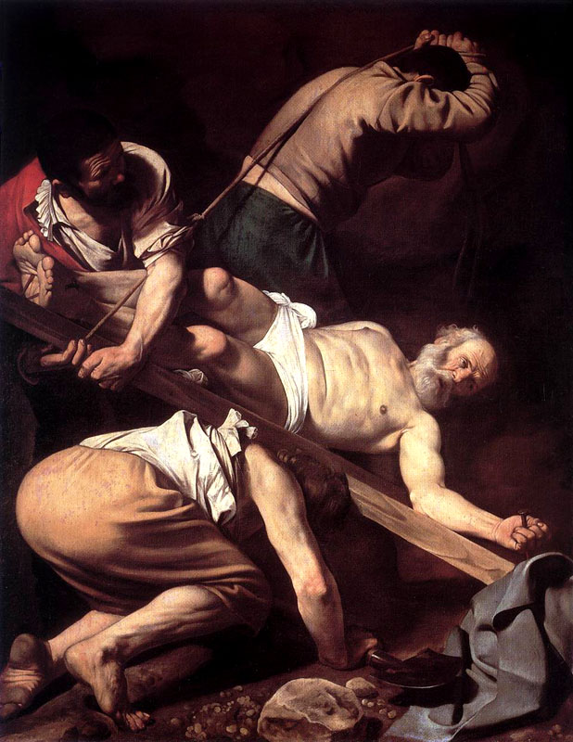
Quo vadis, domine?
Carravagio – Ukřižování sv. Petra

Slide 10
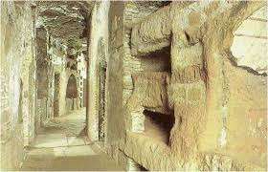
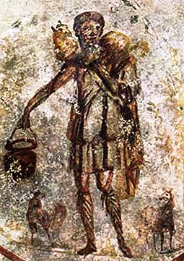
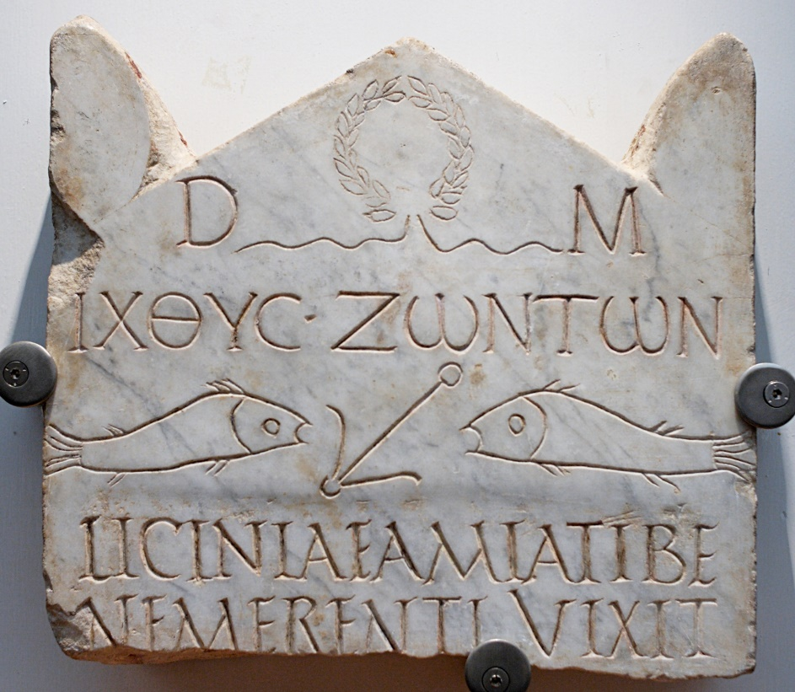
Římské katakomby

Slide 11
Řím po pádu republiky
Jak vypadá impérium po likvidaci Caesarových vrahů?
Forma vlády nazývaná principát (Octavianus je nazýván Princeps = první muž ve státě, ovládá všechny významné republikánské úřady)
Pax Romana – období konsolidace a stability
Podpora umění a stavitelství (G. Maecenes, Vergilius)
Pokračuje územní expanze (Germáni, Teutoburský les)
„Pole byla opět obdělávána, bohové uctíváni, lidé se těšili klidu a míru a byli si jistí držbou vlastního majetku.“
„Nalezl město z cihel a zanechal ho po sobě z mramoru“
přízvisko Augustus (vznešený)

Slide 12
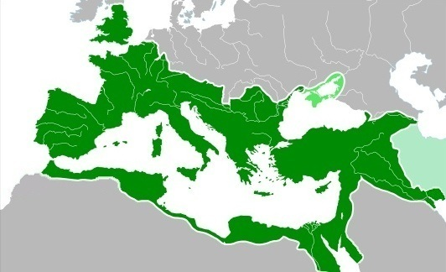
Vrchol a pád Římského impéria
Traianus (98–117) - Řím dosáhl největšího územního rozmachu

Slide 13
Proč úspěch?
- efektivní správa
- rozvoj obchodu (cesty)
- bohatství z provincií

Slide 14
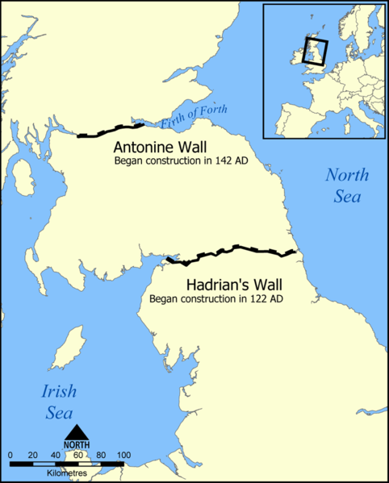
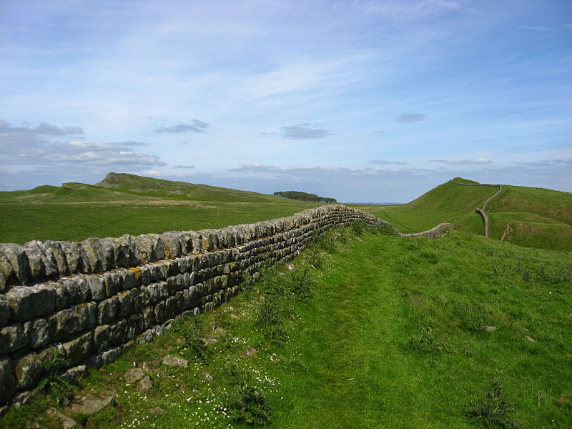
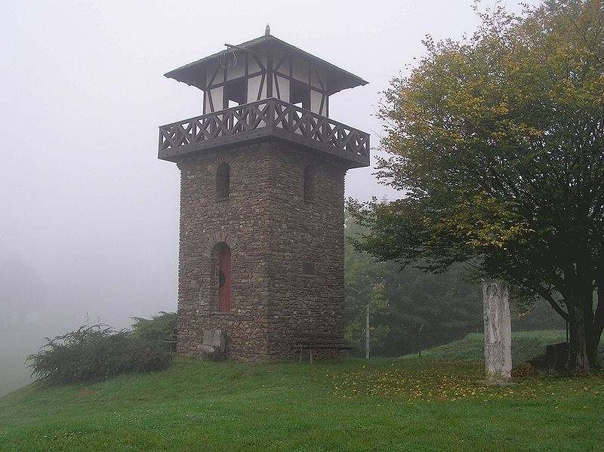
Tzv. adoptivní císaři, např.:
Hadrianus (117–138)
obrana dobytých území
Limes Romanum
Obr. 10 Tzv. Hadriánův val (Skotsko)

Slide 15
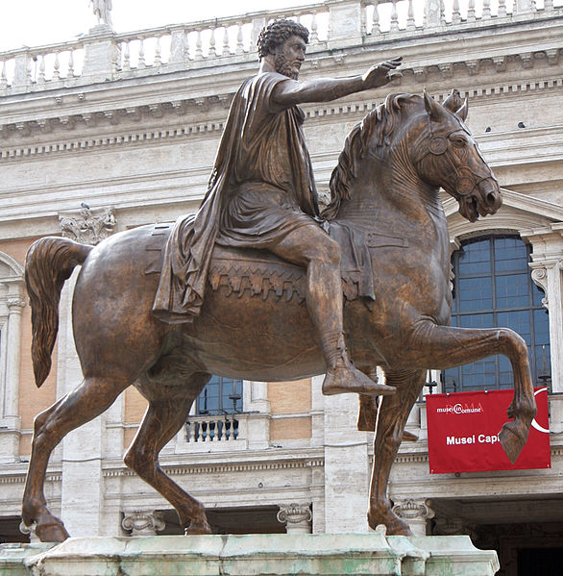
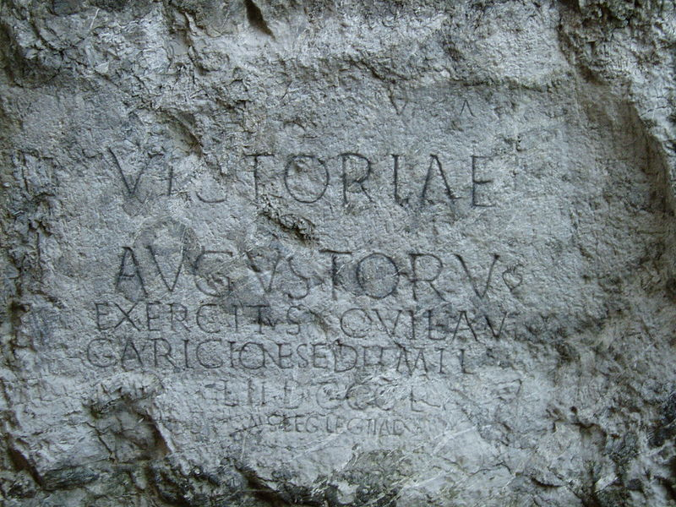
Tzv. adoptivní císaři, např.:
Marcus Aurelius (161–180)
- filozof na trůně, bojuje s Germány
Nápis na skále v Trenčíně
na Slovensku připomíná vítězství Marka Aurelia (161-180) nad Germány

Slide 16
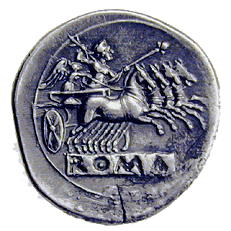
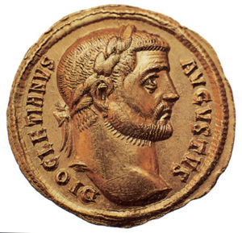
Úpadek říše
co prozradí mince?
50 let vojenské anarchie (235–284) – 27 různých císařů (umírají násilnou smrtí)
Inflace (zvýšení ceny o 40 % za tři roky)
Vnější vpády a narušování integrity státu a obchodu
Obrovský nárůst úřednictva
Nárůst výdajů na armádu, která se barbarizuje
Zvyšování daní, které se nedaří vybírat (korupce)
Úpadek zemědělství (zadlužování kolonů = nájemců půdy velkostatkářů)

Slide 17
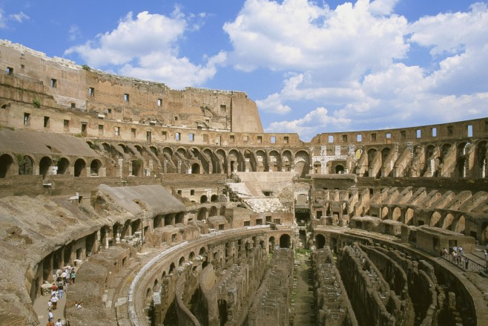
Valná většina obyvatel preferuje zábavu před prací
Energy return on investment = „návratnost vynaložené energie“ – ukazatel
Kolik stálo koloseum?
1 rok stavby - 20 km² pšeničných polí a 35 km² luk
Notes:
http://www.national-geographic.cz/detail/proc-padl-anticky-rim-kvuli-problemum-kterymi-trpi-i-nase-civilizace-5370/#.VBqBrhYbIsE

Slide 18
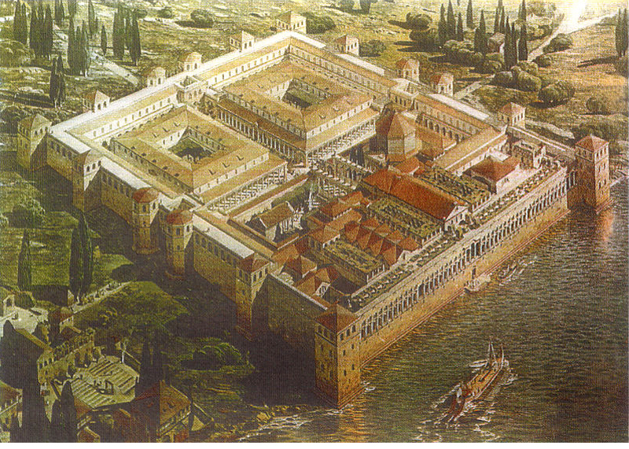
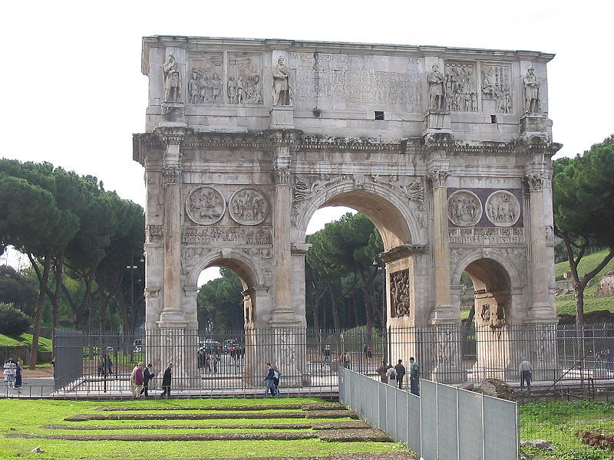
Snaha o reformu – co zachrání říší?
Decentralizace, nebo nová unifikační idea?
Diokleciánus
Zavádí dominát, císař jako neomezený vládce a bůh (dominus = pán)
Tetrarchie – vláda dvou císařů a dvou spoluvladařů
Pronásleduje křesťany
Konstantin
Edikt milánský (313)
(zrovnoprávnění křesťanství)
Nikájský koncil (jednota církve)
Konstantinopol = Istanbul

Slide 19
Edikt milánský: otázka motivace?
Již dříve jsme došli k přesvědčení nebránit náboženské svobodě, nýbrž každému podle jeho názoru a vůle dovolit svobodně vykonávat náboženské úkony. Dali jsme příkaz, že každý, jmenovitě i křesťané, si smí podržet víru jím svobodně zvoleného náboženství. (…) Mezi jinými všeobecně užitečnými nařízeními či spíše přede všemi těmito jsme po dobré úvaze považovali za dobré vydat nařízení vztahující se na službu a uctívání božství, že totiž my křesťanům i všem jiným dáváme svobodnou volbu zvolit si náboženství, jaké chtějí, aby božství či kterákoli nebeská bytost mohly být nám i všem, kdo žijí pod naší autoritou milostivě nakloněny.

Slide 20
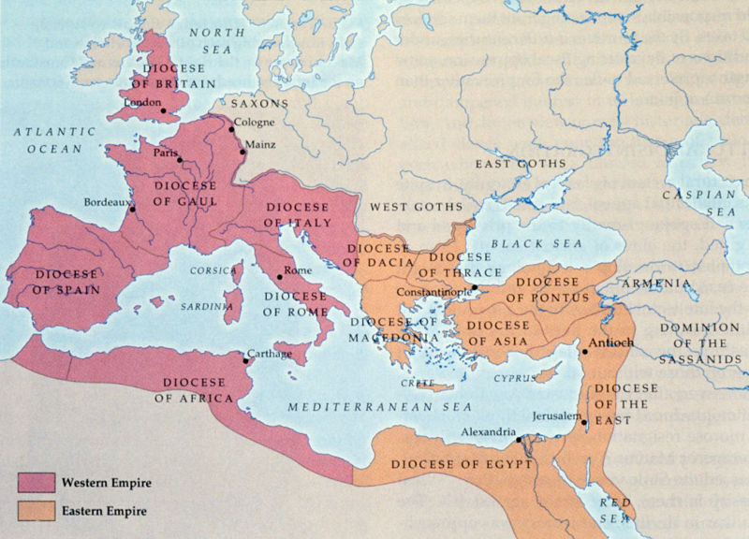
395 ‒ rozdělení říše na západní a východní část
vláda 2 císařů (Řím, Konstantinopol)

Slide 21
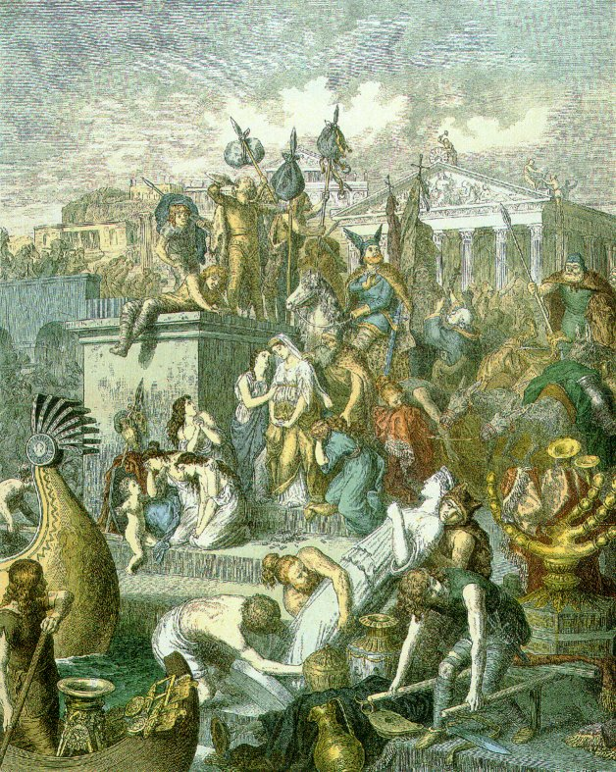
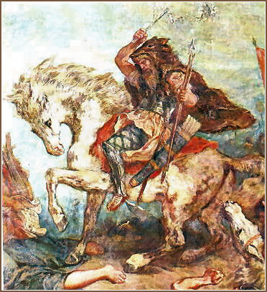
Zánik
476 svržen Romulus Augustus – poslední císař – zánik Západořímské říše
Nájezdy Hunů (451, Atilla)
Vandalů (455 vyplenili Řím)

Slide 22
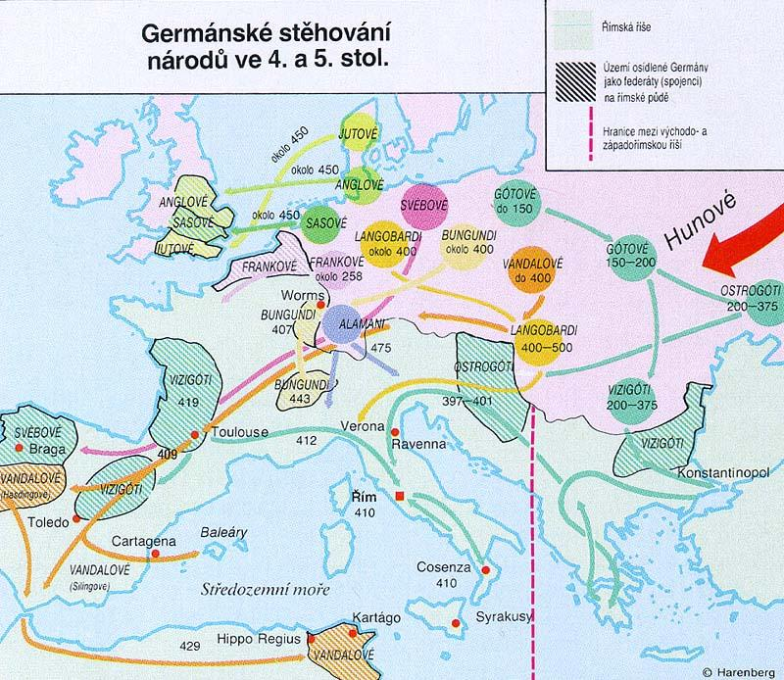

Slide 23
Stěhování národů
migrace velkých kmenů (od konce 4.-8. století)
Germáni (původně v Pobaltí a Skandinávii) a Slované (původní vlast ve východní Evropě) – v rámci mnoho kmenů
příčinou přesun středoasijského kmene Hunů (kolem roku 375 přemístili do oblasti severního Černomoří a vyplenili Balkán), narazili na Ostrogóty, Vizigóty (stáhli se na Balkánský poloostrov a ke Karpatům) – další kmeny se daly do pohybu
Slované se začali stěhovat díky Avarům (ze stejné oblasti jako Hunové) – postrachem všech evropských národů a zničeni až Karlem Velikým
příčinou také zvyšování počtu obyvatelstva
vytváří se základní uspořádání států (vztah až dodnes)
v Evropě se vytvoří tři kulturní okruhy: Východní (Byznac, nástupce Říma), Západní (Franská říše), a později od 8. století Arabský (Španělsko)

